Slide 1
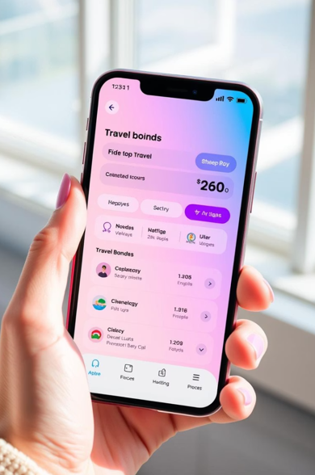
Présentation de Destinia
Destinia est une plateforme en ligne moderne et intuitive.
Elle facilite la découverte, la consultation et la réservation de voyages pour tous les profils d'utilisateurs.

Slide 2

Technologies Frontend Innovantes
Next.js 14
React & TypeScript
Permet un rendu rapide et optimisé pour le SEO.
Offrent une interface dynamique et typée pour la stabilité.
Tailwind CSS
Assure un design moderne et responsive facilement personnalisable.

Slide 3

Architecture Backend Robuste
Spring Boot
Base de données
API sécurisée
Framework Java rapide et modulaire pour le backend.
MySQL / PostgreSQL pour fiabilité et performance.
Communication fluide entre frontend et backend.

Slide 4

Public Cible et Usage
Voyageurs individuels
Familles & professionnels
Amateurs culturels
Profiter de voyages personnalisés et faciles à réserver.
Planifier des voyages flexibles adaptés aux besoins spécifiques.
Explorer des destinations riches en histoire et culture.

Slide 5
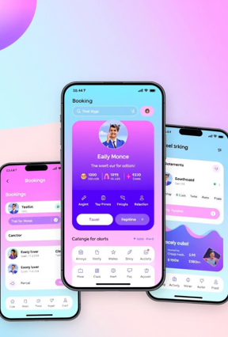



Fonctionnalités Clés
Recherche intuitive
Filtres et suggestions intelligentes pour faciliter la sélection.
Planification flexible
Options multiples pour dates et itinéraires personnalisés.
Réservation sécurisée
Supports de paiement variés et sécurisés intégrés.

Slide 6
Modèle LLM

Slide 7

Avantages Concurrentiels
Expérience utilisateur fluide
Interface intuitive adaptée à tous les supports.
Technologies à la pointe
Stack moderne garantissant performance et évolutivité.
Support client dédié
Assistance réactive avant, pendant et après le voyage.

Slide 8


